Slide 1

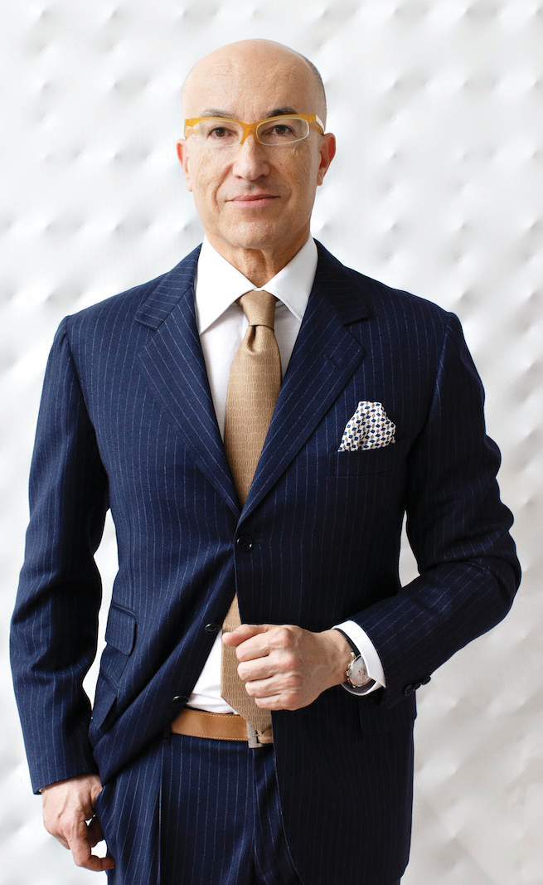
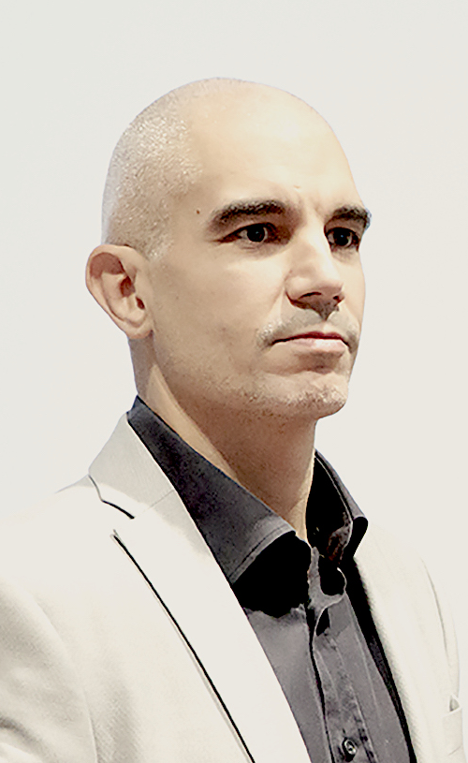
LAVORO E OCCUPAZIONE
Restare impiegabili per tutta la vita.
Alessandro Braga.
Sostituisci l’immagine a destra con una tua foto profilo

Slide 2
HELLO
SONO ALESSANDRO BRAGA
Sono qui perché lavoro per raccontarvi cosa fa il
Chief Digital Officer di Talent Garden

Slide 3
LA TEMPESTA PERFETTA
1
CONTESTO

Slide 4
Computers and other digital advances are doing for mental power what the steam engine and its descendants did for muscle power.
Brynjolfsson and McAfee, The Second Machine Age

Slide 5
SECOND MACHINE AGE
Tecnologie si sommano e ricombinano
Tecnologia (digitale e non) diventa acceleratore esponenziale
Innovazione trasforma tecnologie in valore
Migliora la qualità della vita (per chi ha accesso alle innovazioni)
https://www.socialprogressindex.com/
Your audience will listen to you or read the content, but won’t do both.

Slide 6
COSA SUCCEDE AL LAVORO
2
IMPIEGABILITÀ

Slide 7
Opportunity is missed by most people because it isdressed in overalls and looks like work.
Thomas A. Edison

Slide 8
OCCUPAZIONE E POSSIBILITÀ
Perimetro Europa (o Mondo)
Tipologia di contratto
Tipo professione
https://digitalcityindex.eu/
Your audience will listen to you or read the content, but won’t do both.

Slide 9
LIFELONG LEARNING & TESTING
Notes:
Non so cosa sono bravo a fare ma soprattutto non so per quanto tempo questo essere bravo mi darà vantaggio competitivo rispetto agli altri.

Slide 10
COSA FA UN CDO
3
PER UN PO’ DI TEMPO

Slide 11
Someone who does transformative initiatives based on unreliable data provided by others with questionable knowldge of the matter.
- see also wizard, magician, crazy -

Slide 12
COS’È DIGITAL
Lavora su iniziative di trasformazione che possano generare valore per gli stakeholder (guida il team)
Racconta al resto dell’azienda le potenzialità del Digitale (storyteller)
Usa Dati e UX come elementi chiave del suo lavoro (ricerca quantitativa e qualitativa, no Bias)
Conosce l’agilità e cerca di rilasciare valore velocemente (lean startup approach)

Slide 13
500-700 mila
1,3 milioni
3,6%
Posti di lavoro entro il 2020 solo in EU
Di posti di lavoro creati già nel 2015
Forza lavoro EU ha specializzazione tecnologica

Slide 14
THANKS
Domande?
Puoi trovarmi qui:
@brainbraga
alessandro.braga@talentgarden.org
https://www.linkedin.com/in/alessandrobraga1976/

